Slide 1
Corso di MODELLISTICA e SIMULAZIONE
a.a. 2012-2013
Presentazione di un modello ambientale:
CALINE 4
Corso di Laurea in Ingegneria per l’Ambiente e il Territorio – Luca Colaianni 772388

Slide 2
CALINE4 :
A Dispersion Model For Predicting Air Pollutant Concentrations Near Roadways
CALINE = CAlifornia LINE source dispersion model
È un modello gaussiano che studia l’inquinamento atmosferico, in particolare la dispersione di inquinanti provenienti da sorgenti lineari => strade e autostrade
È stato implementato dal Caltrans (CALifornia department of TRANSportation) tra 1984 e 1989; l ’ultima versione (2.1) risale al 2011
È usato dal Caltrans per valutare l’impatto del monossido di carbonio (CO) vicino alle arterie stradali
www.dot.ca.gov : sito del Caltrans
www.dot.ca.gov/hq/env/air/software/caline4/calinesw.htm

Slide 3
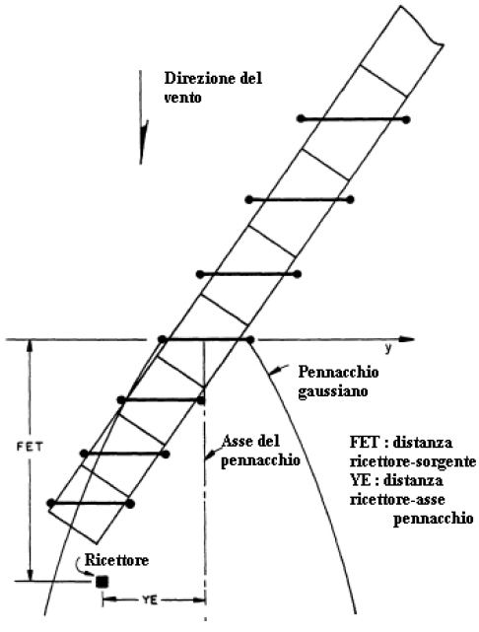
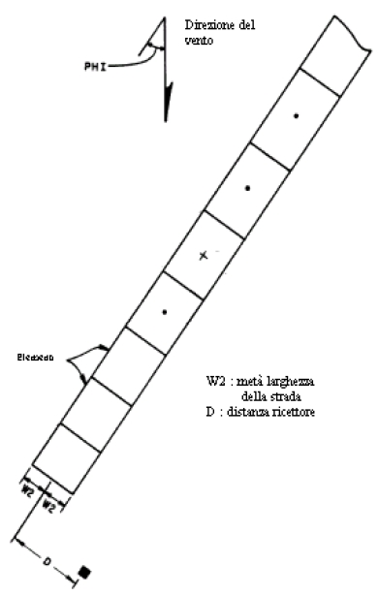
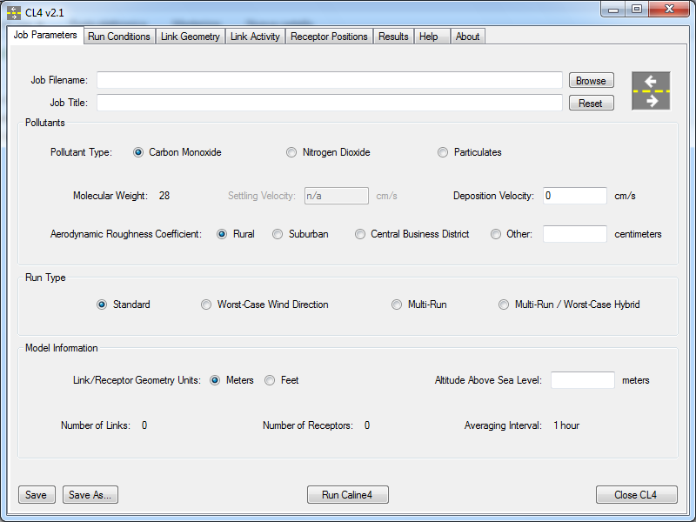
Caratteristiche del modello CALINE4:
L’equazione gaussiana utilizzata da Caline4 è questa:
Le principali novità del modello Caline4 rispetto alla versione Caline3 (che risale al 1980) sono :
Il modello di dispersione si basa sulla suddivisione di ogni tratto stradale (‘’link’’) in elementi di diversa lunghezza, determinata tenendo conto della direzione del vento e della posizione, rispetto alla strada, del punto ‘’recettore’’ in cui si vuole stimare la concentrazione
Ciascun elemento in cui è ripartito il tratto stradale è schematizzato come una sorgente lineare fittizia di emissione perpendicolare alla direzione del vento; per ognuna di queste sorgenti viene simulato un processo di dispersione gaussiana delle sostanze inquinanti
La possibilità di considerare altri inquinanti, come il materiale particolato (PM) e il diossido di azoto (NO₂)
Questa equazione era già utilizzata dal modello precedente, il CALINE3, che è utilizzato dall’ U.S. EPA (United States Environmental Protection Agency) come base per i modelli CAL3QHC e CAL3QHCR, che valutano la dispersione di inquinanti da sorgenti lineari
La possibilità di utilizzare il software tramite una interfaccia grafica user-friendly (o GUI = graphical user interface) semplice ed efficace, chiamata CL4, la cui icona è la seguente:
Il Caline4 infatti è accettato dall’EPA solamente per l’analisi della dispersione di monossido di carbonio, mentre utilizza i modelli CAL3QHCR e AERMOD per la valutazione di altri inquinanti
L’assenza di processi di installazione del software
http://www.epa.gov/ttn/scram/dispersion_prefrec.htm

Slide 4
Dati necessari per il funzionamento di CALINE4:
Requisiti di sistema e software per l’utilizzo di CALINE4
Come altri modelli di dispersione atmosferica, il CALINE4 richiede in input le caratteristiche del traffico (volumi, velocità, etc) e i fattori di emissione, relativi alla strada o autostrada che si vuole monitorare.
Sistema operativo Microsoft Windows
Microsoft NET Framework 2.0 o superiore (Caline4 non è stato testato su NET 4.0 o superiore, ma funziona)
Software per l’apertura del file .zip che contiene l’eseguibile e tutti i file necessari, scaricabile all’indirizzo www.dot.ca.gov/hq/env/air/software/caline4/CL4%20v2.1.zip
Software editor di testo per la visualizzazione del file Help e readme e per la gestione dei file di input e di output
Software per la visualizzazione dei file .pdf (il manuale e il report scaricabili all’indirizzo www.dot.ca.gov/hq/env/air/pages/calinemn.htm)
Il Caltrans utilizza il modello di emissione EMFAC per tali parametri
www.dot.ca.gov/hq/env/air/pages/emfac.htm
Per quanto riguarda altri parametri, storicamente i modelli della serie CALINE (il primo risale al 1972) richiedono un contributo di input minimo da parte dell’utente, dato che non necessitano informazioni sulla variazione spaziale e temporale della direzione del vento, sulla velocità del vento o sulla diffusività.
Il CALINE4 richiede in input più parametri dei suoi predecessori, ma viene comunque considerato dagli addetti ai lavori un modello semplice da implementare, dato che spesso alcuni dati opzionali possono essere omessi, ed altri possono essere impostati come ’’worst case values’’ cioè con valori relativi alle peggiori situazioni verificabili.
Non sono previsti requisiti hardware minimi

Slide 5
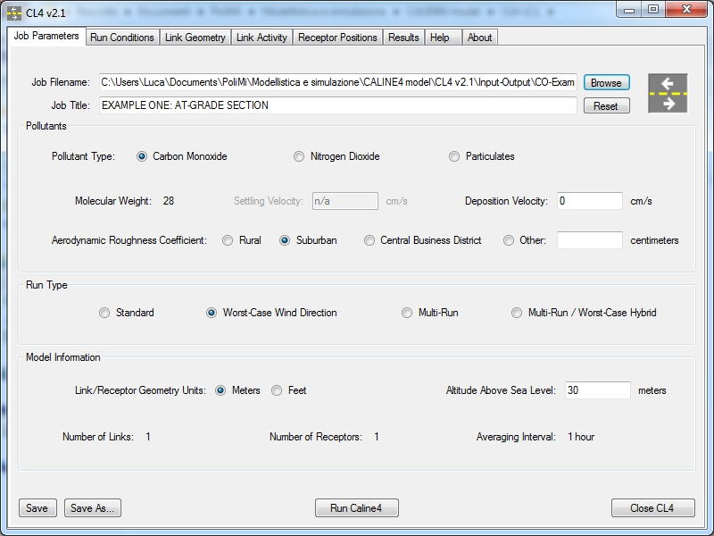
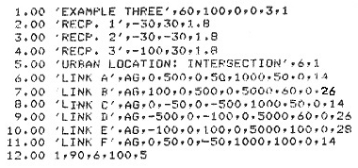
Giudizio sulla semplicità di utilizzo
Come già detto, la maggiore novità di CALINE4 rispetto alle versioni precedenti, che ne rende decisamente più semplice ed intuitivo l’utilizzo, è la presenza dell’interfaccia grafica GUI
Per quanto riguarda il modello ambientale in sé, Caline4 è comunemente considerato un programma semplice da utilizzare, dato che
simula una situazione di inquinamento da fonti lineari
richiede un minimo contributo di input
produce un output facilmente leggibile
Finestra grafica di input di CALINE4
Finestra di comando di input di CALINE3

Slide 6
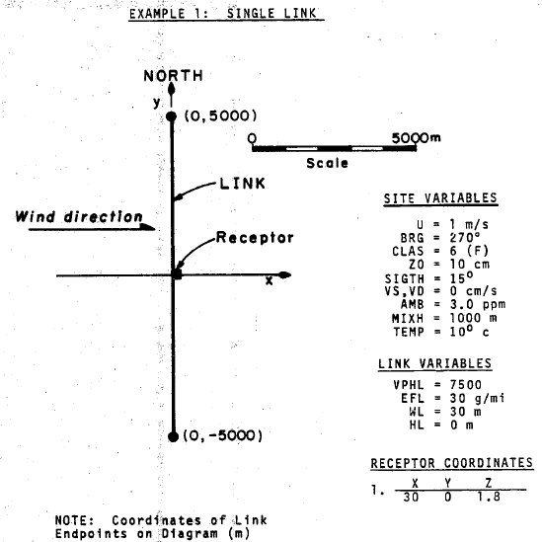
Giudizio sulla semplicità di utilizzo
In particolare
U è la velocità del vento
BRG il suo angolo
CLAS la classe di stabilità atmosferica (in questo caso 6/F= stabile)
ZO coeff di rugosità del terreno
SIGHT la deviazione standard di BRG
VS e VD velocità di deposizione
AMB la concentrazione naturale di CO
VPHL il volume traffico orario
EFL le emissioni orarie
WL la larghezza della zona di inquinamento
HL l’altezza della strada
Vediamo in particolare la situazione relativa al primo file di esempio incluso nel pacchetto .zip, che considera un unico recettore (receptor) situato lungo una strada suburbana (link) e soggetto ad inquinamento di monossido di carbonio (CO)
A lato si può osservare la geometria della situazione simulata e i valori delle variabili del sito e della strada

Slide 7
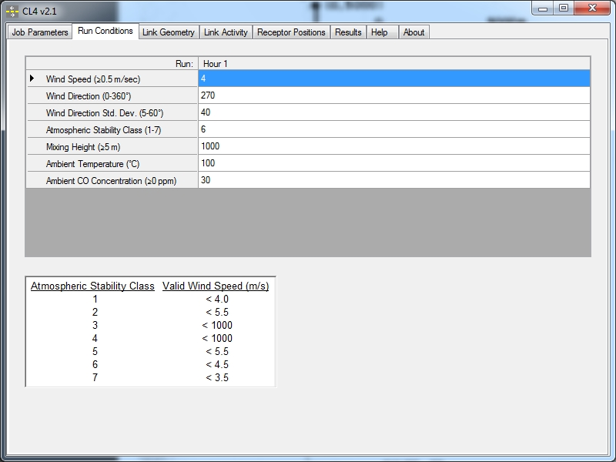
Parametri della simulazione
Condizioni di simulazione
tipo di inquinante
file di input
tipo di simulazione
Sono relative al ‘’worst case’’ e quindi diverse da quelle viste nel grafico precedente
impostati dal file di input

Slide 8
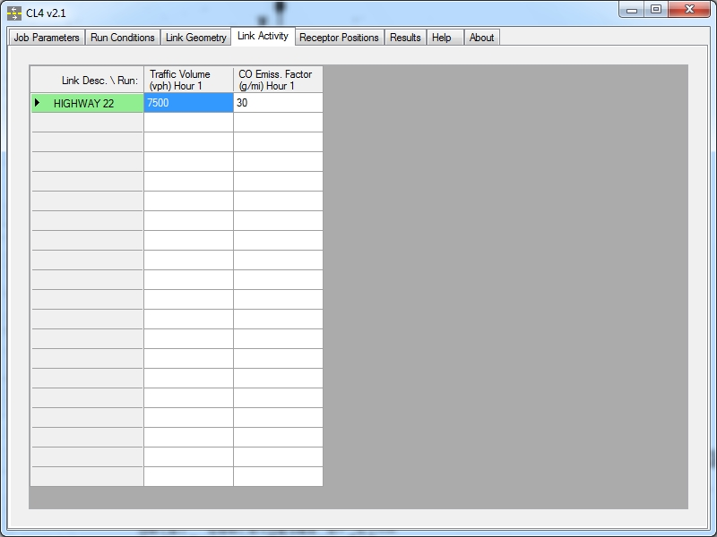
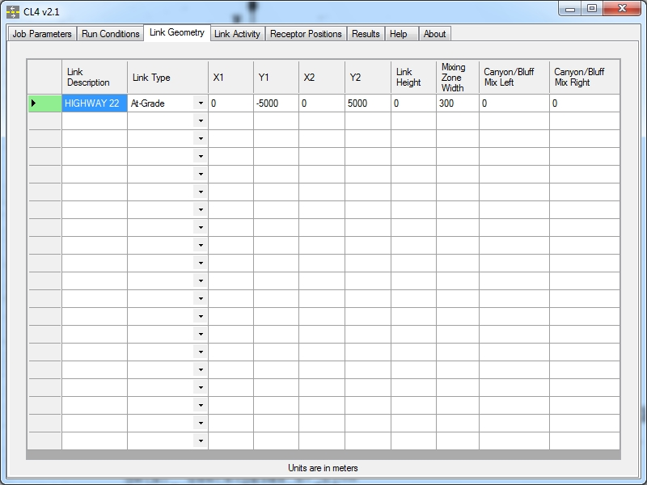
Geometria del tratto stradale
Caratteristiche del tratto stradale
Sono il volume di traffico orario, misurato in vehicles per hour (vph), e il fattore di emissione di monossido di carbonio, misurato in grammi per miglio
In questo caso c’è solo un ‘’link’’ cioè un singolo tratto stradale (che si estende per 10000 m in lunghezza), ma si può simulare l’inquinamento prodotto da molteplici arterie di scorrimento

Slide 9
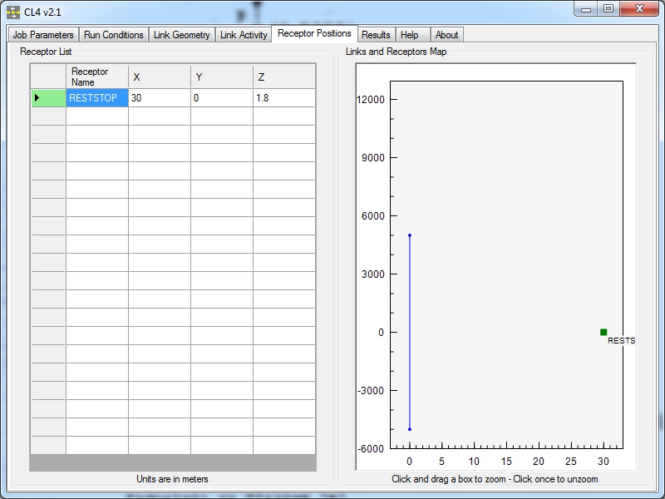
Posizione dei recettori
Il grafico mostra la posizione nel piano xy dell’unico recettore, situato a 30 metri perpendicolarmente alla strada (e alto 1,80 m)

Slide 10
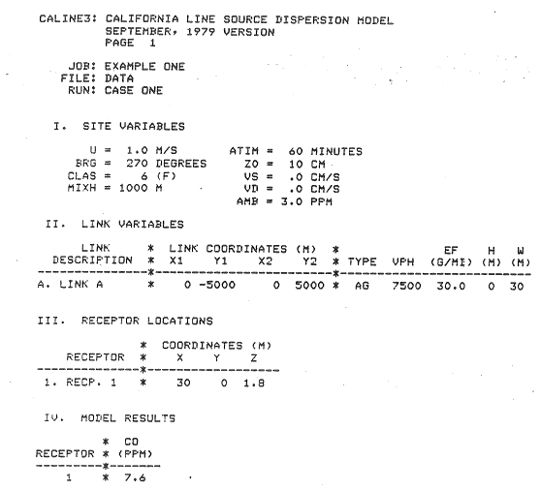
Risultati della simulazione
L’output di Caline3 appariva all’interno del medesimo prompt dei comandi dell’input:
Una finestra di output riassume le caratteristiche della situazione inserita in input, e i risultati della simulazione, in particolare la concentrazione di inquinante (in questo caso monossido di carbonio CO) prevista presso il recettore.

Slide 11
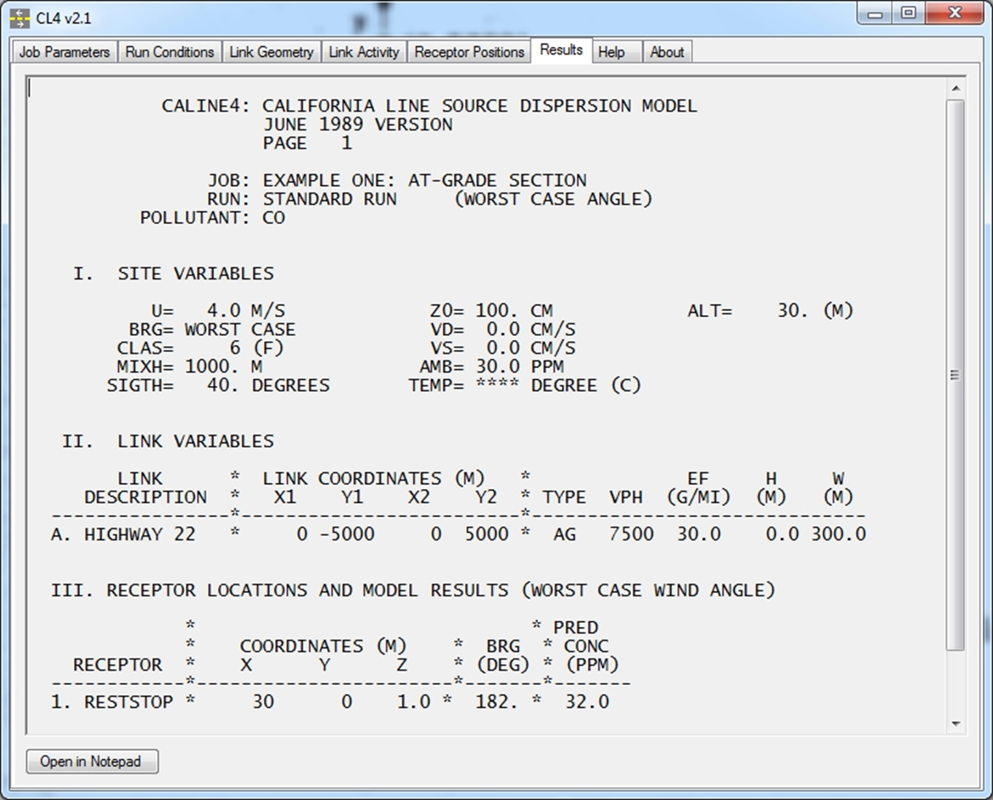
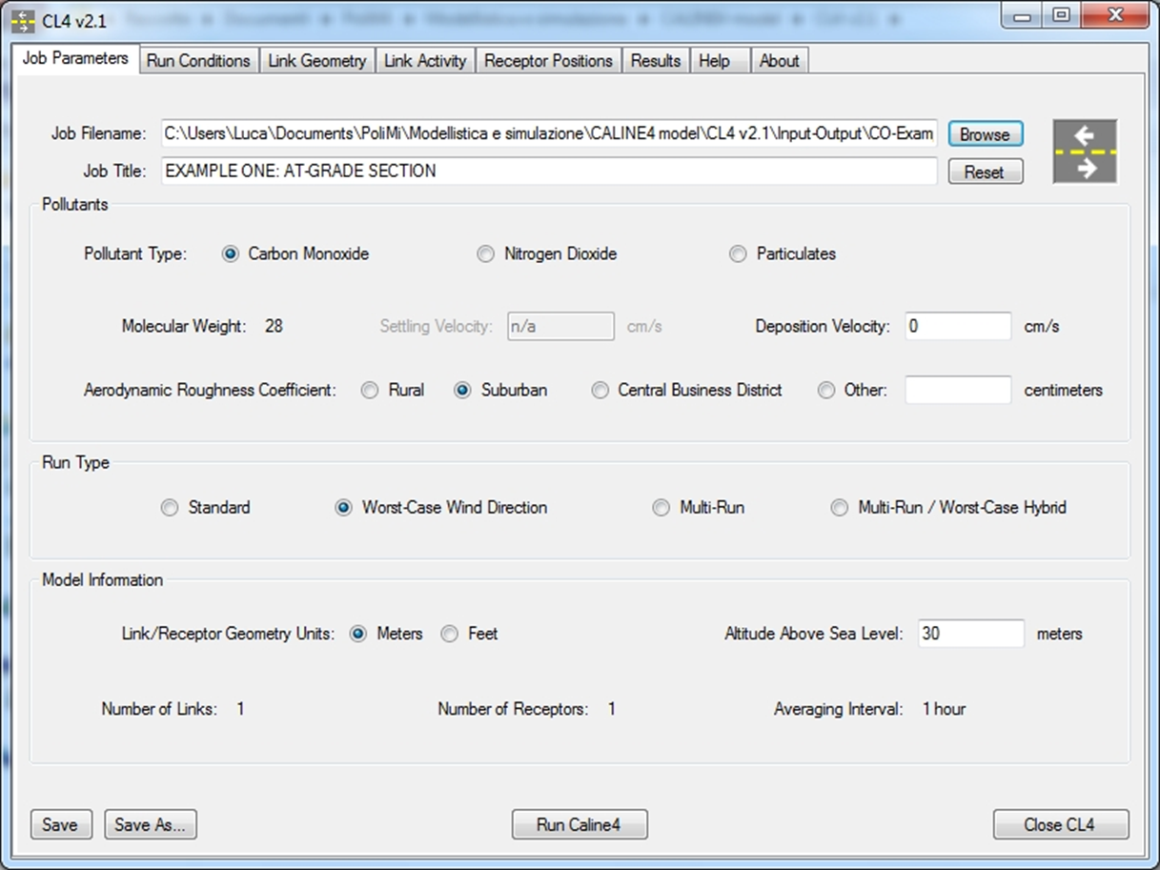
Risultati della simulazione
In Caline4 i risultati compaiono nella terzultima sezione della finestra grafica, dopo aver cliccato ‘’Run Caline4’’ dalla sezione ‘Job parameters’

